Slide 1

z
Notes:
ss

Slide 2
第四节课：全连接层的梯度检查

Slide 3
内容预览
回顾相关课程内容
为什么要学习本课
主问题：如何以最小的误差计算导数？
主问题：梯度检查的思路是什么？
主问题：如何对输出层进行梯度检查？
任务：实现输出层的梯度检查
主问题：如何对隐藏层进行梯度检查？
任务：实现隐藏层的梯度检查
任务：整合全连接层的梯度检查

Slide 4
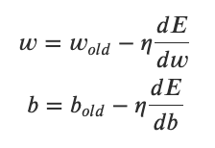
回顾相关课程内容
第二节课“判断性别”Demo需求分析和初步设计（下1）
求损失函数的极小值点的梯度下降公式是什么？
自学、展学

Slide 5
回顾相关课程内容
第三节课：全连接层的前向和后向传播推导（下）
反向传播算法计算的结果是什么？
计算梯度有什么用？
自学、展学

Slide 6
为什么要学习本课
如何验证反向传播计算的梯度是否正确？
我们是如何验证的？
还有其它办法吗？

Slide 7
主问题：如何以最小的误差计算导数？

Slide 8
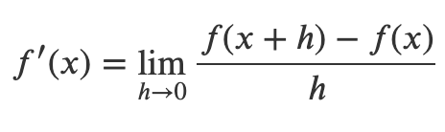

任务：实现导数的计算
导数的定义是什么？
请实现导数的计算
自学、展学

Slide 9

任务：计算函数的导数
请用刚刚写的代码计算下面的函数，查看是否有误差？
h如果太小（如1e-11），误差是否会增加？
为什么？
自学、展学
因为计算机的浮点数误差的原因，h太小的话（比如1e-10）会造成计算结果上的误差，所以我们一般用[1e-4,1e-7]之间的数值。
我们这里使用1e-4

Slide 10
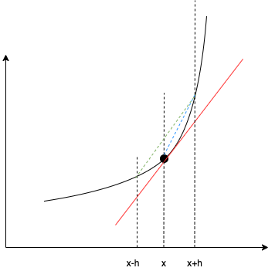
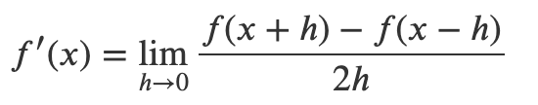
任务：实现改进的导数的计算
如何修改导数的定义公式，从而减小误差?
如该图所示，红色是真实的导数
蓝色虚线是目前求得的导数
为什么？
绿色虚线是否更接近真实导数？
如何修改导数的定义公式为绿色的虚线？
请实现改进的导数的计算
自学、展学

Slide 11
任务：计算函数的导数
请用刚刚写的代码计算同样的函数，查看误差是否变小了？
自学、展学

Slide 12
主问题：梯度检查的思路是什么？

Slide 13
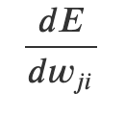
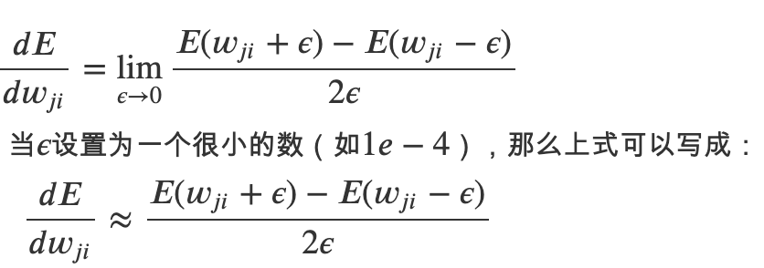
主问题：梯度检查的思路是什么？
梯度是否为导数？
通过导数定义的公式计算梯度的公式是什么？
如何用该公式检查梯度？
自学、展学
我们使用该公式来计算梯度值；
然后将其与后向传播计算的梯度值进行比较。
如果两者的误差小于1e-4，那么就说明后向传播的代码是正确的。

Slide 14
主问题：如何对输出层进行梯度检查？

Slide 15
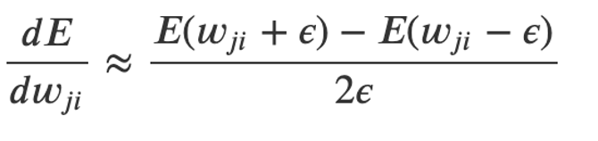
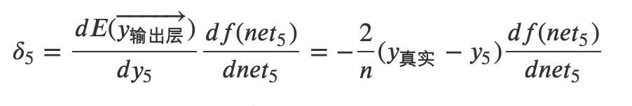
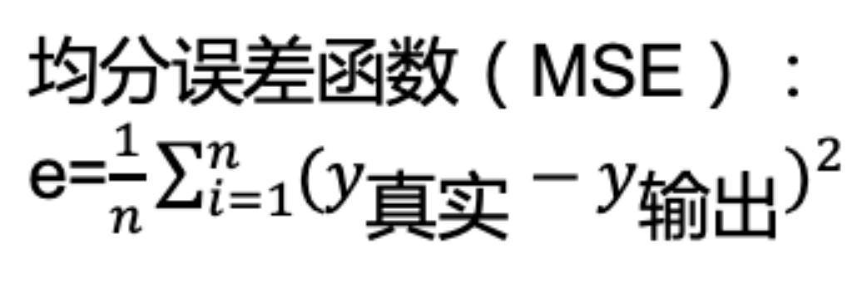
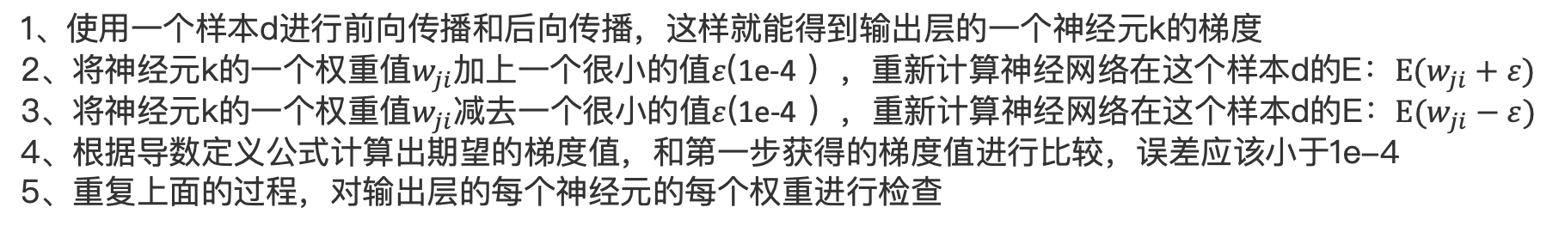
主问题：如何对输出层进行梯度检查？
对输出层进行梯度检查的步骤是什么？
在通过后向传播计算梯度的误差项时，n是多少？
自学、互学、展学
1、使用一个样本d进行前向传播和后向传播，这样就能得到输出层的一个神经元k的梯度
2、将神经元k的一个权重值$w_{ji}$加上一个很小的值$ε$(1e-4 ），重新计算神经网络在这个样本d的E：$E(w_{ji}+ε)$
3、将神经元k的一个权重值$w_{ji}减去$一个很小的值$ε$(1e-4 ），重新计算神经网络在这个样本d的E：$E(w_{ji}−ε)$
4、根据导数定义公式计算出期望的梯度值，和第一步获得的梯度值进行比较，误差应该小于1e-4
5、重复上面的过程，对输出层的每个神经元的每个权重进行检查

Slide 16
任务：实现输出层的梯度检查

Slide 17
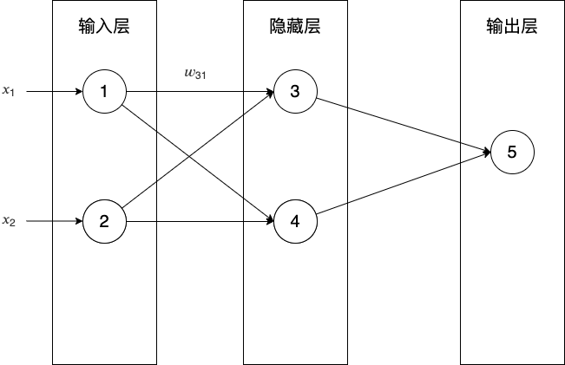
任务：实现输出层的梯度检查
请实现输出层的梯度检查
实现前面4个步骤
实现第5个步骤
请每个同学都运行代码，看下是否通过了检查
自学、展学

Slide 18
主问题：如何对隐藏层进行梯度检查？

Slide 19
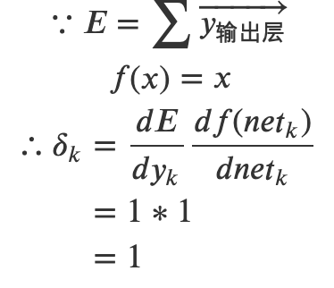
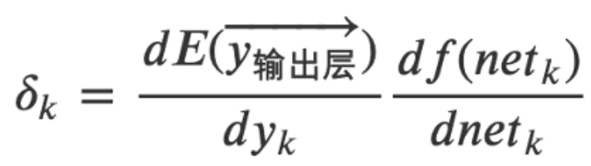
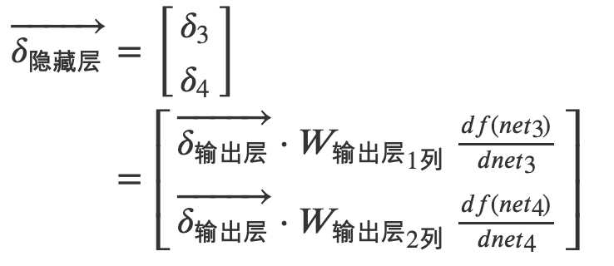
主问题：如何对隐藏层进行梯度检查？
对隐藏层进行梯度检查的步骤是什么？
在通过后向传播计算隐藏层的梯度的误差项时，需要输出层的误差项，它是多少？
损失函数E应该设计成什么，以及输出层应该选择什么激活函数（sigmoid or linear），才能使输出层的误差向量的值全为1？
隐藏层的激活函数也必须是linear吗？
自学、互学、展学
步骤与对输出层进行梯度检查相同

Slide 20
任务：实现隐藏层的梯度检查

Slide 21
任务：实现隐藏层的梯度检查
请实现隐藏层的梯度检查
实现前面4个步骤
实现第5个步骤
请每个同学都运行代码，看下是否通过了检查
自学、展学

Slide 22
任务：整合全连接层的梯度检查

Slide 23
任务：整合全连接层的梯度检查
请整合输出层和隐藏层的梯度检查
请每个同学都运行代码，看下是否通过了检查
自学、展学

Slide 24
任务：整合全连接层的梯度检查
请重构代码，消除重复代码
请每个同学都运行代码，看下是否通过了检查
自学、展学

Slide 25
总结

Slide 26
总结
请总结本节课的内容？
请回答所有主问题？
自学、展学

Slide 27
参考资料
12.2 梯度检查

Slide 28
下节课预告
用全连接层识别手写数字

Slide 30
问答

